Slide 1
일본국가의 과거와현재
응웬 득하이
22045411
일본어일본학과

Slide 2
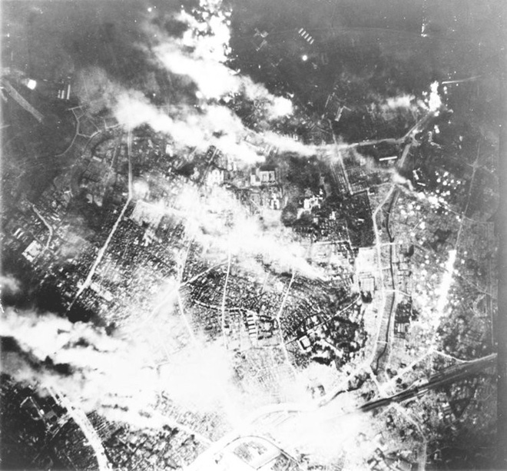
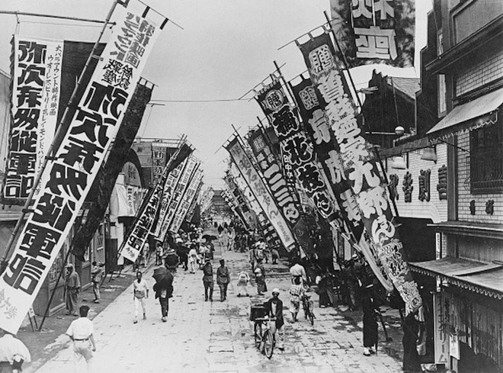
제2차 세계대전으로 황폐해진 도쿄

Slide 3
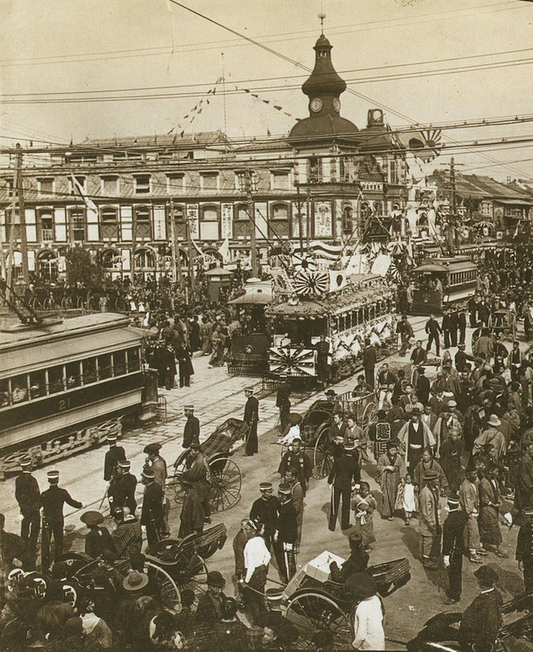
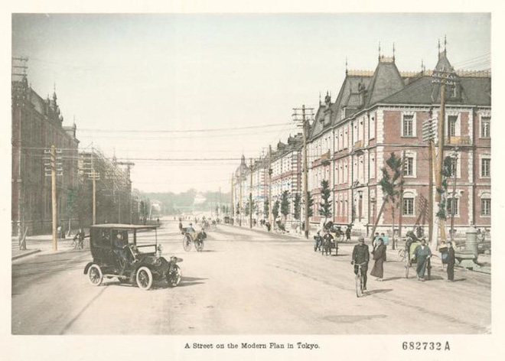
Tokyo 1905년

Slide 4
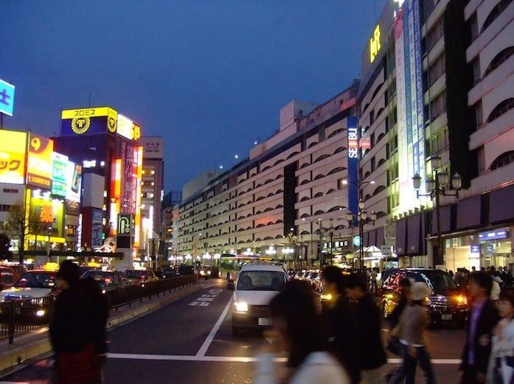
과거와 현재: 100년 동안 도코는 어떻게 바뀌었나
Ikebukuro
과거
현재

Slide 5
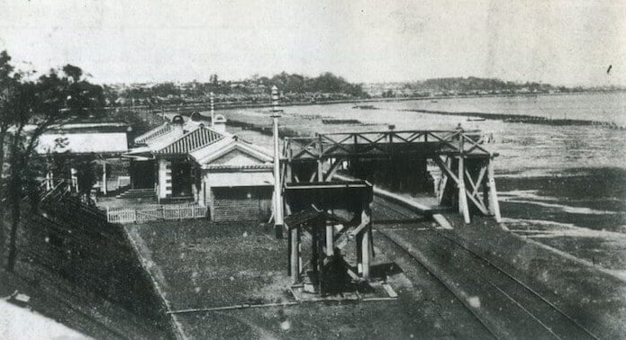
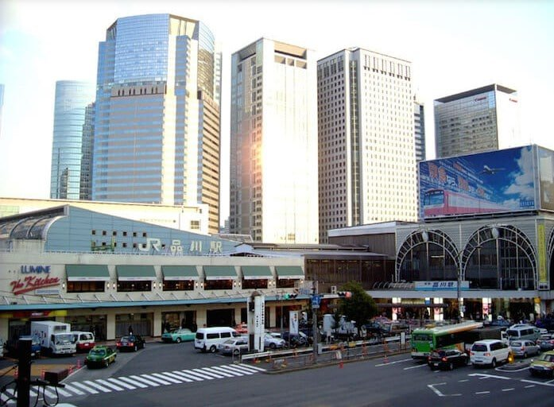
日本品川駅
과거
현재
도쿄 전역의 지하철 시스템의 마법 같은 현대적 발전

Slide 6
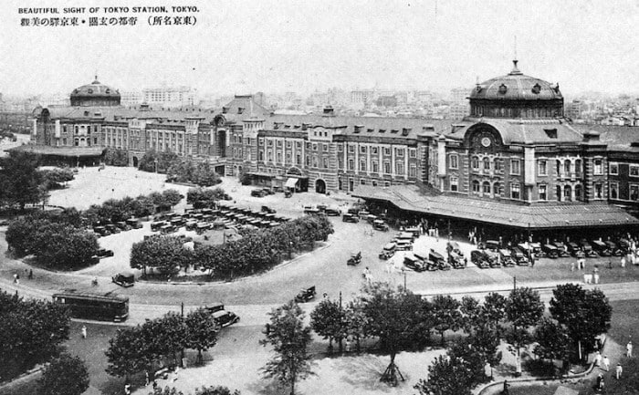
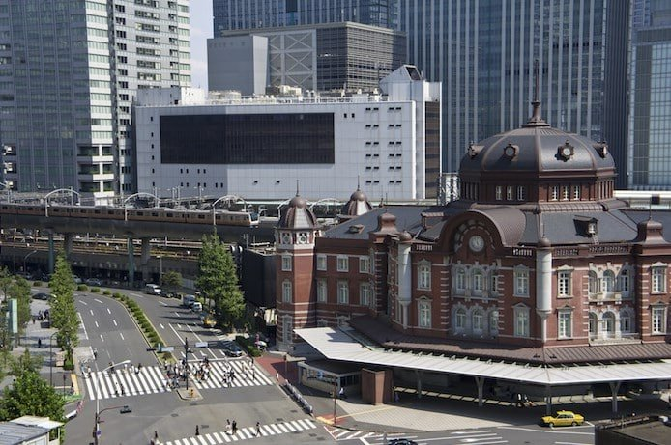
Tokyo えき
고대의 아름다움
고대 건축과 현대 건축의 조화

Slide 7
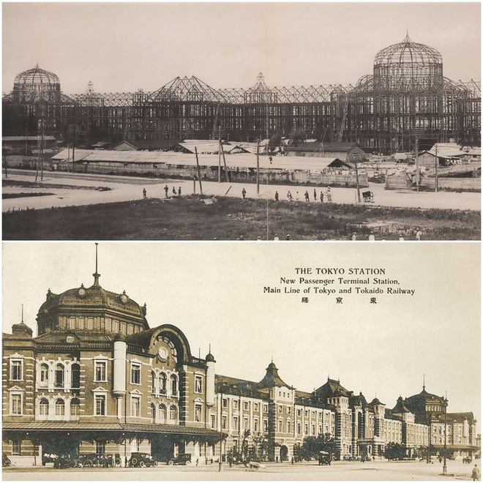
Tokyo station: 1914년

Slide 8
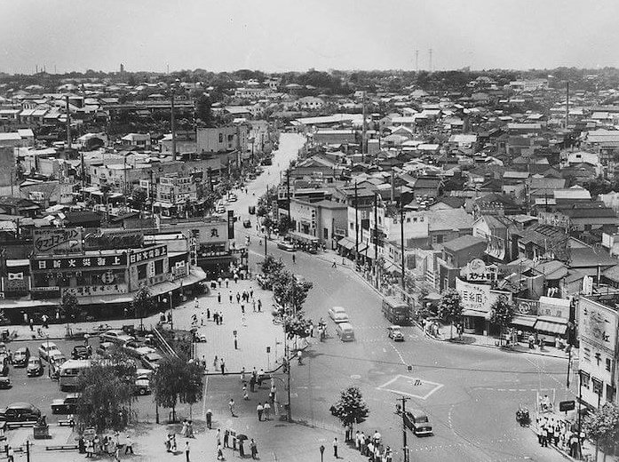
시부야 동네
과거에는 아주 일찍부터 번화한 개발이 이루어졌습니다.

Slide 9
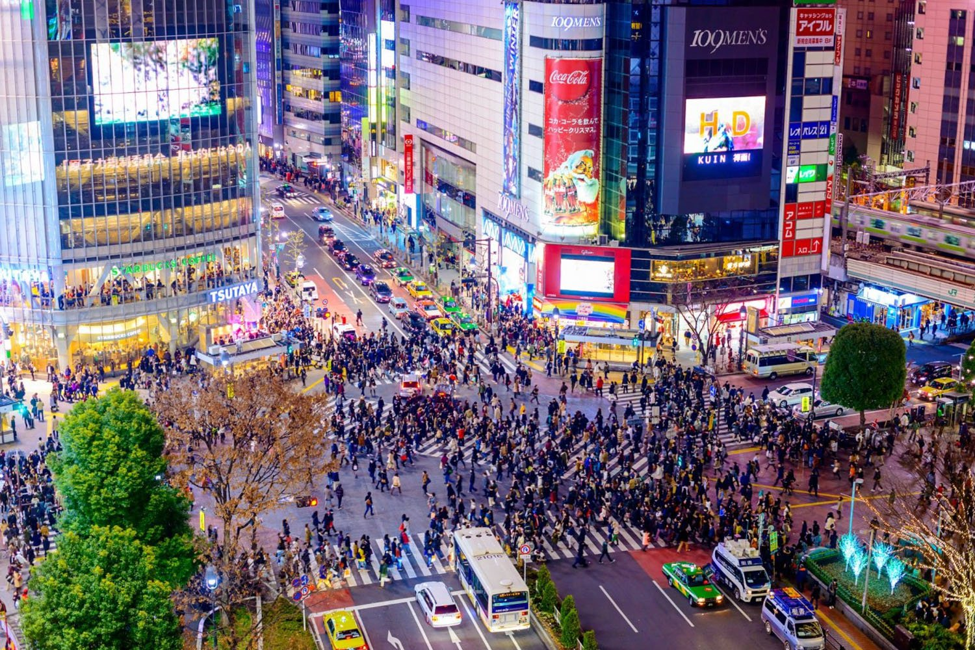
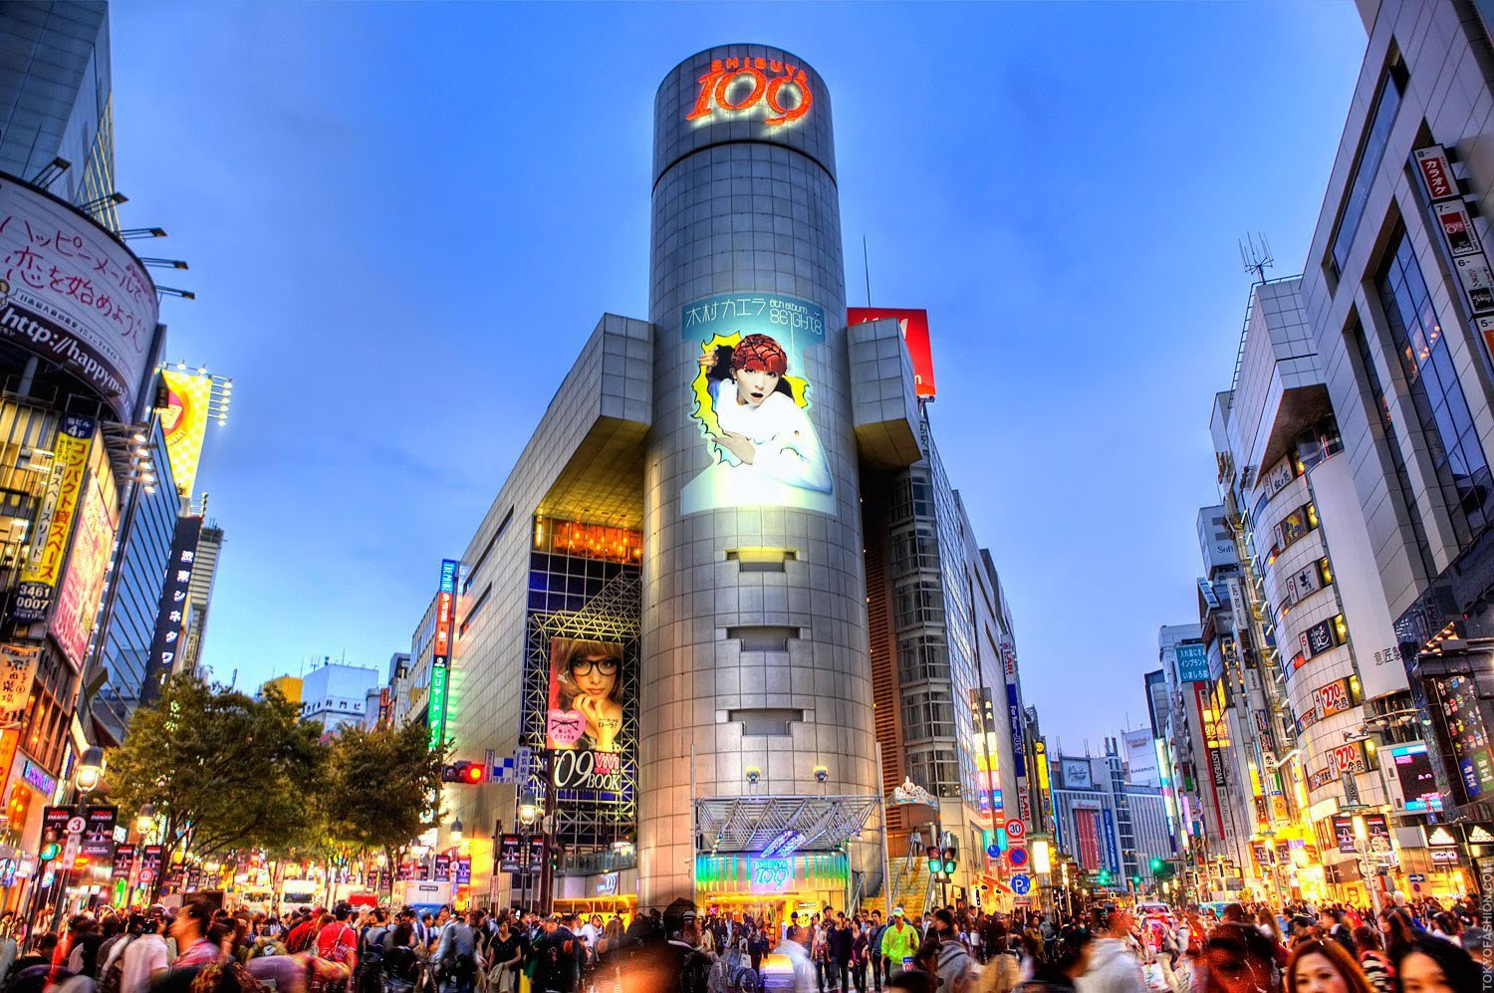
특히: shybuya 세계에서 가장 바쁜 교차로
신호등 1회: 약 2500명 통과
Shybuya 도쿄의 패션 수도

Slide 10
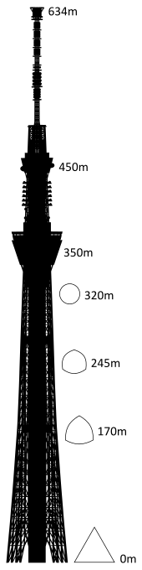
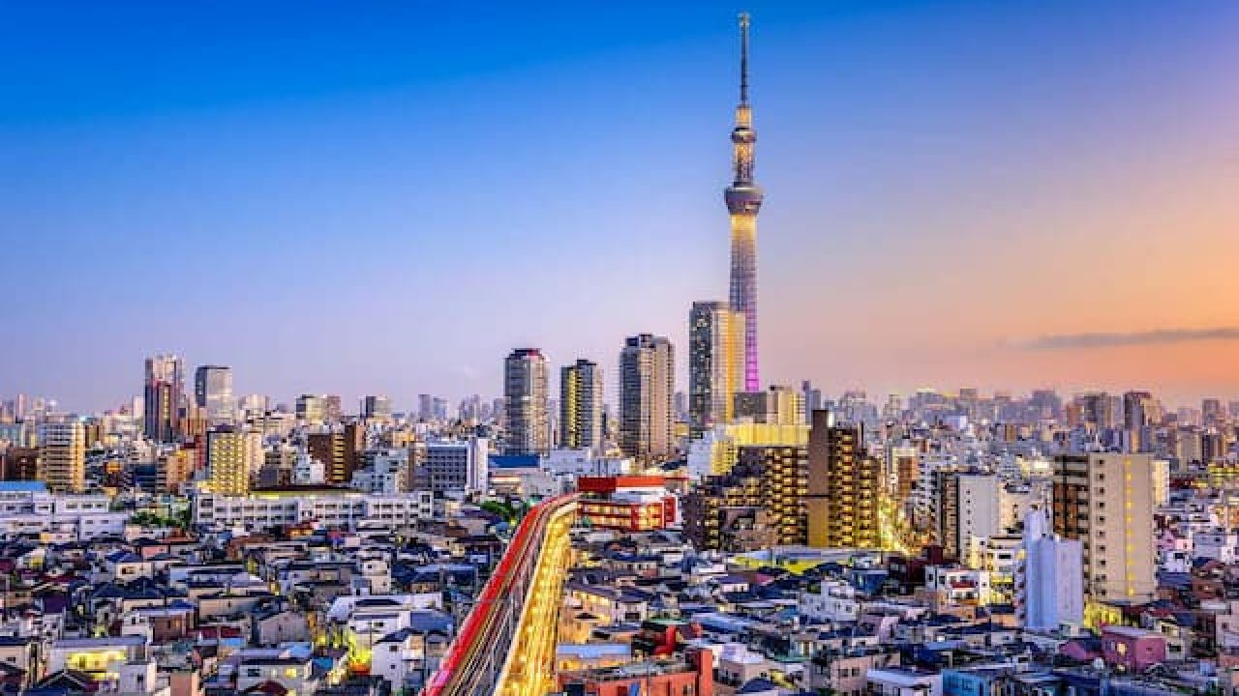
Tokyo skytree: 도시의 상징
타워에서 본 시티뷰
타워 높이 : 634.0m

Slide 11
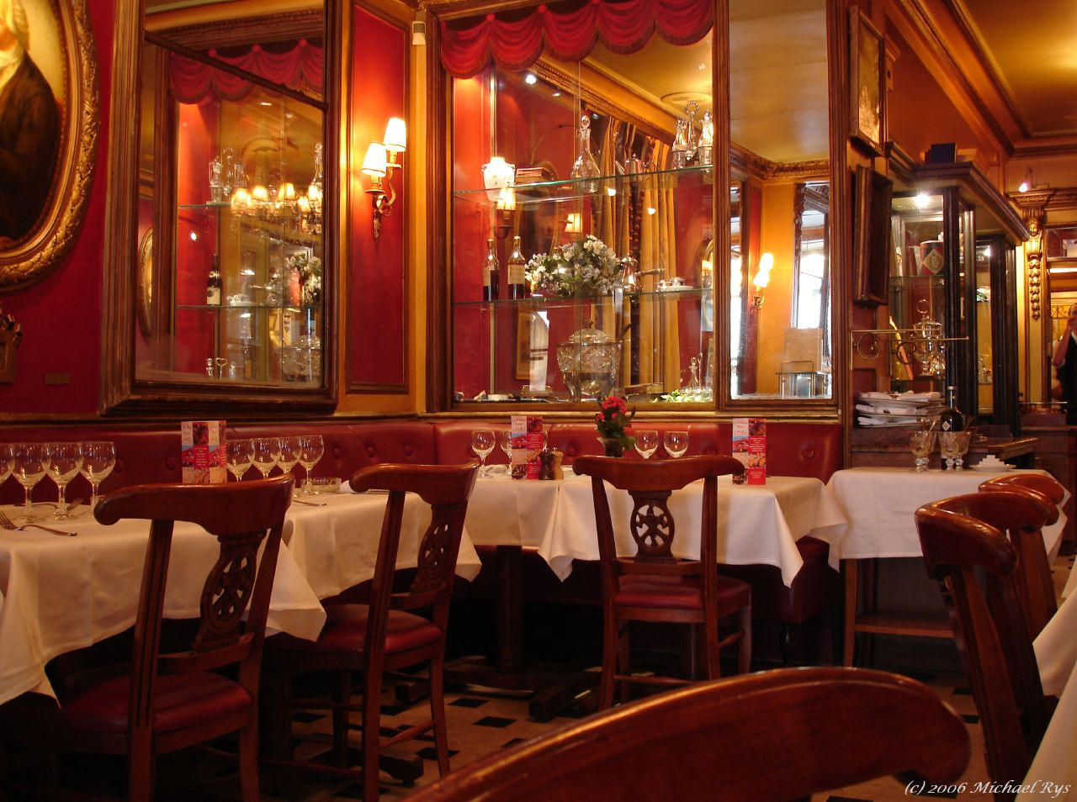
Tokyo skytree
하늘의 고급 레스토랑

Slide 12
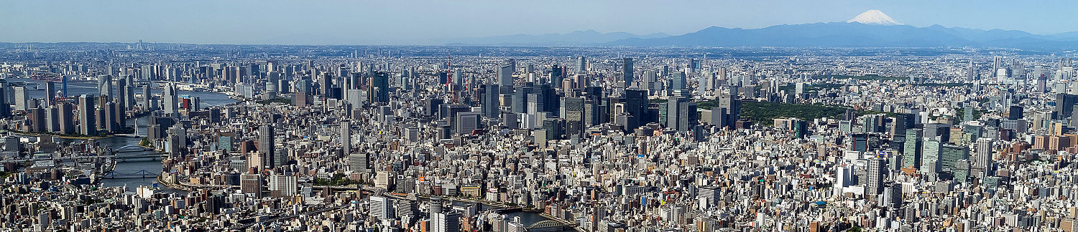
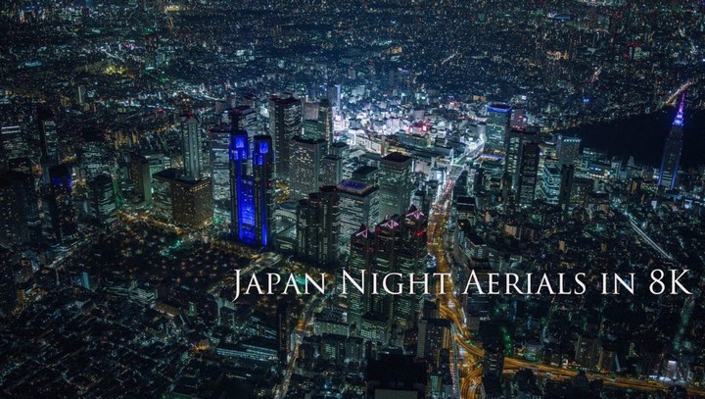
Tokyo sky tree:
위의 전망대, 도시의 아름다운 전망
낮
야경

Slide 13
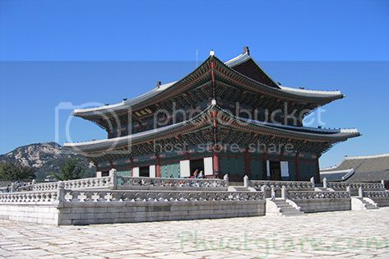
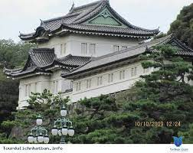
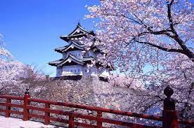
도쿄: 고대 왕족의 아름다움
일본 황궁

Slide 14
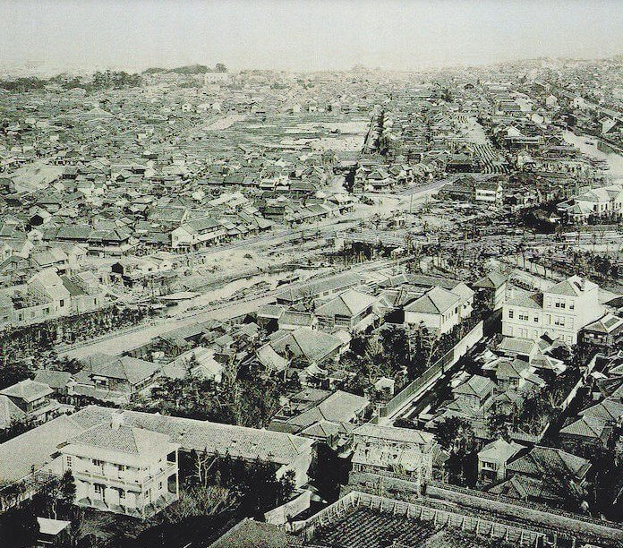
Akihabara : 전자 지구 과거

Slide 15
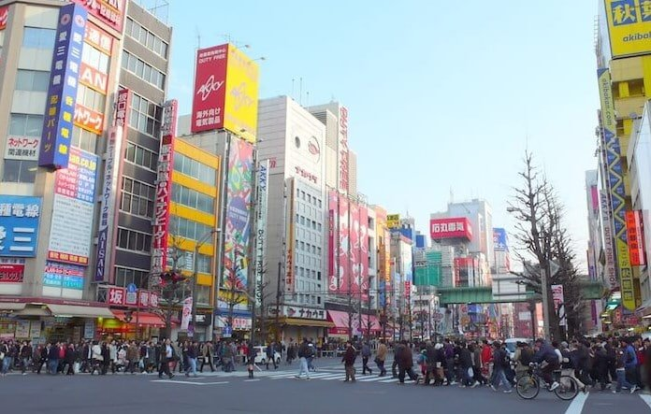
Akiahabara: 현재
오늘날에도 여전히 도쿄에서 전자 제품, 거주자 및 관광객을 위한 기술로 유명한 곳입니다.

Slide 16
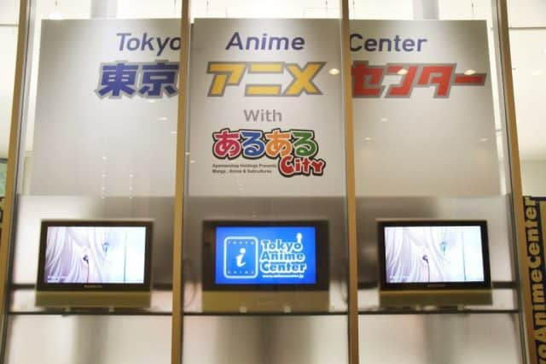
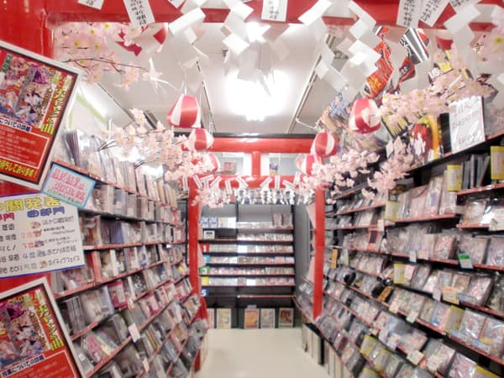
Akihabara: Tokyo Anime Center
애니메이션 관련 상품 및 전시를 전문으로 합니다. 확실히 이곳은 애니메이션을 사랑하는 사람들에게 천국이 될 것입니다.

Slide 17
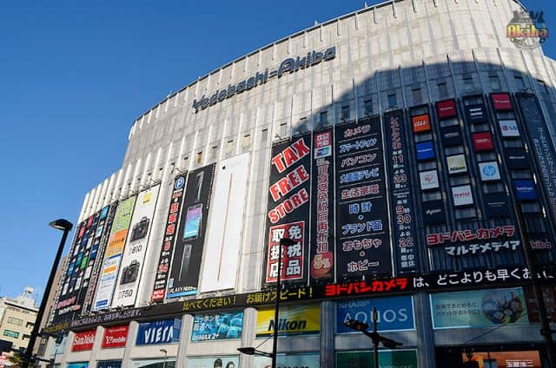
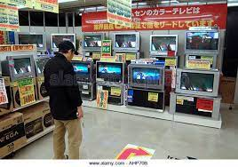
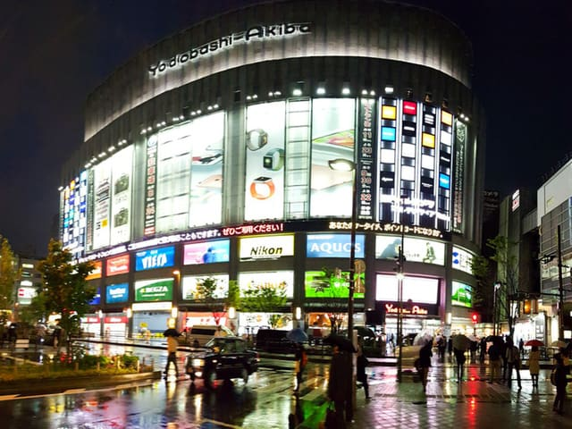
Akihabara: 요도바시 아키바(Yodobashi Akiba)라는 거대한 식품 사슬 전자 상점

Slide 18
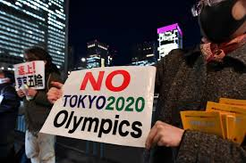

Tokyo: 세계 올림픽의 어려운 점

Slide 19
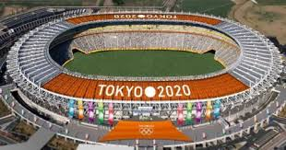
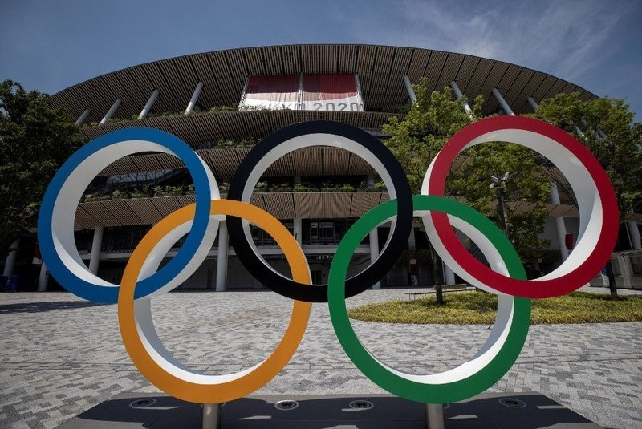
Tokyo: 세계 올림픽

Slide 20
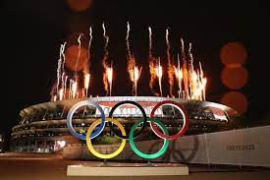
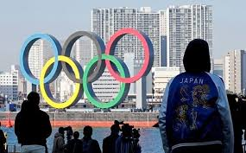
Tokyo: 올림픽을 향해, 미래를 향해

Slide 21
일본국가의 과거와 현재
갑사합나다

